Slide 1
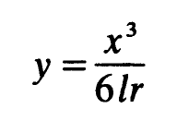
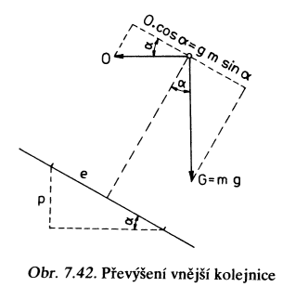
Ing2_pred_10
10. Kubická parabola jako přechodnice
U ČD se používá jako přechodnice
Odvození tvaru je spojeno s odvozením převýšení vnější kolejnice v oblouku
Odvození převýšení vnější kolejnice
Převýšení se na základě návrhové rychlosti
vozidla volí tak, aby se odstředivá síla a
tíhová síla vzájemně rušily.
m … hmotnost vozidla
g … tíhové zrychlení
O … odstředivá síla
α … úhle příčného sklonu koleje
e … rozchod kolejí

Slide 2
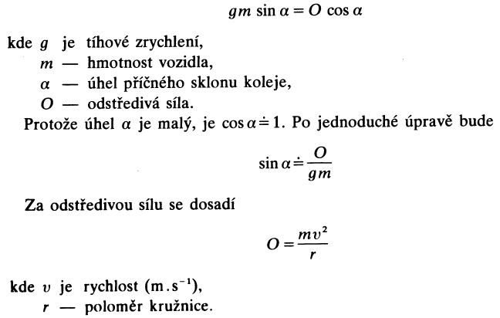
Ing2_pred_10
Odvození převýšení vnější kolejnice

Slide 3
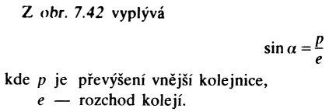
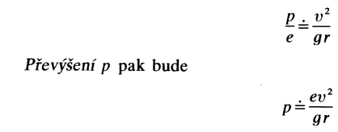
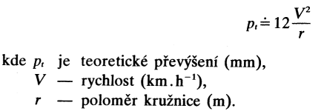
Ing2_pred_10
Odvození převýšení vnější kolejnice

Slide 4
Ing2_pred_10
Odvození převýšení vnější kolejnice
Maximální převýšení je 150 mm.
Převýšení se stanovuje na základě předpokládané rychlosti vozidel vzhledem k opotřebení trati.

Slide 5
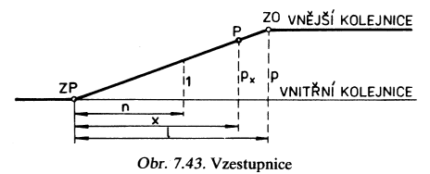
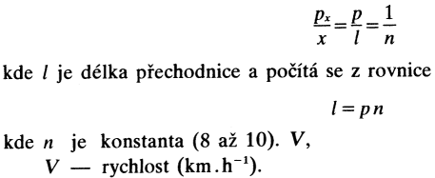
Ing2_pred_10
Kubická parabola jako přechodnice

Slide 6
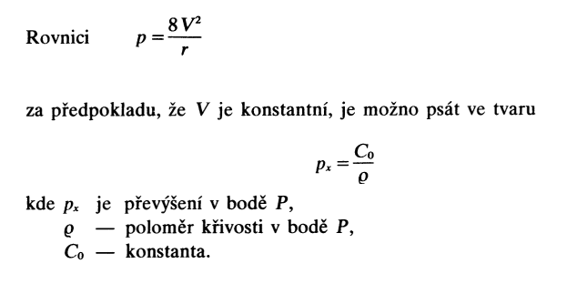
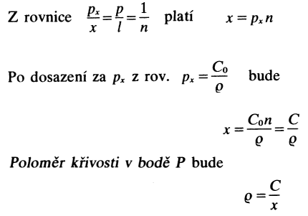
Ing2_pred_10
Kubická parabola jako přechodnice

Slide 7
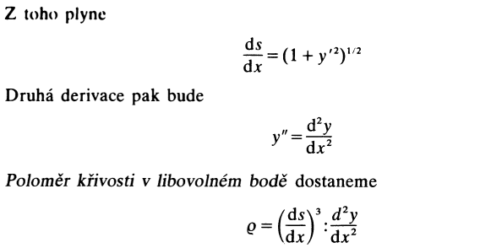
Ing2_pred_10
Kubická parabola jako přechodnice

Slide 8
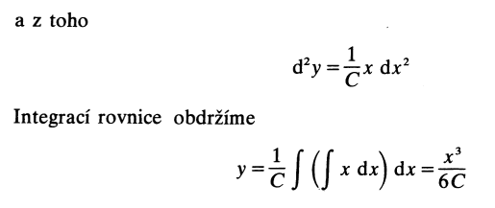
Ing2_pred_10
Kubická parabola jako přechodnice

Slide 9
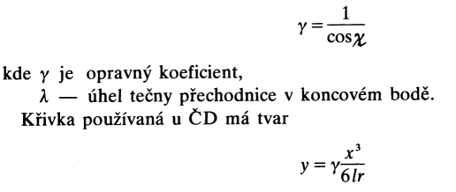
Ing2_pred_10
Kubická parabola jako přechodnice

Slide 10
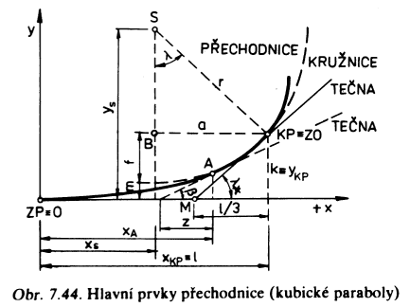
Ing2_pred_10
Kubická parabola jako přechodnice

Slide 11
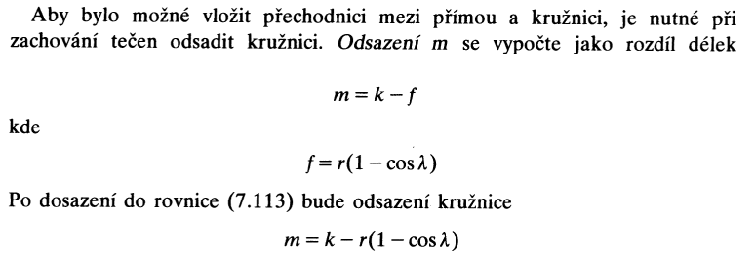
Ing2_pred_10
Kubická parabola jako přechodnice

Slide 12
Ing2_pred_10
Konec ☺

